Slide 1
NUTRIÇÃO E DIETÉTICA
APLICADA À ENFERMAGEM
Recomendações Nutricionais
Avaliação do Estado Nutricional
Prof.:Giovani Mª Schiessl Wachholz
NUTRICIONISTA

Slide 2
Necessidades Nutricionais
As necessidades nutricionais representam valores fisiológicos individuais.
São determinados por calorias que cada individuo deve consumir para manutenção, ganho ou redução do peso, valor este determinado através de cálculos/fórmulas após avaliação nutricional e antropométrica, realizada pelo profissional Nutricionista.

Slide 3
Taxa Metabólica Basal
Para determinar quantidade de Kcal que individuo pode ingerir devemos levar em consideração:
Composição corporal
Fator atividade do individuo
Idade
Peso
Sexo
Clima
Sono
Temperatura corporal (caso enfermidade)
Gestação
Tireóide
Após avaliação nutricional é calculada TMB, calculo que mostra qual o GET (gasto energético total).

Slide 4
Objetivo das Recomendações Nutricionais
Promover adequado crescimento e desenvolvimento na infância e adolescência.
Garantir uma gestação e amamentação adequada.
Evitar ou reduzir a incidência de doenças associadas com práticas inadequadas de alimentação e nutrição.
Garantir o bom funcionamento dos tecidos e órgãos do organismo para as atividades diárias.

Slide 5
Avaliação Nutricional
É a interpretação de um conjunto de fatores. Avaliação deve ser realizada por investigações como: historia nutricional, sócio econômica e clinica, exames físico, nutricional e bioquímicos, medidas antropométricas.
=>De acordo com a Lei: 8234/91, atribui como função do Nutricionista avaliação, diagnóstico, plano de intervenção nutricional.

Slide 6
OBJETIVO
Identificar os distúrbios nutricionais, possibilitando uma intervenção nutricional adequada de forma a auxiliar na recuperação e ou manutenção do estado de saúde do individuo.
Coleta de Informações
Elaboração do plano de intervenção
Plano de Intervenção Nutricional (Multidisciplinar)
Monitoramento

Slide 7
ROTEIRO PARA AVALIAÇÃO DO ESTADO NUTRICIONAL
Histórico (clínico,
nutricional, social, psicológico,
medicações)
Exame Físico
História Alimentar
Avaliação Antropométrica
Diagnóstico Nutricional

Slide 8
Avaliação Antropométrica
Utilização das medidas antropométricas na avaliação do estado nutricional. É definida como a ciência de medida do tamanho corporal. É o ramo das ciências biológicas que tem objetivo estudar os caracteres mensuráveis da morfologia humana e análise quantitativa das variações dimensionais do corpo humano.

Slide 9

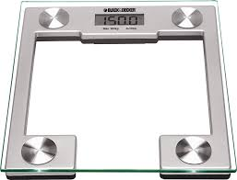
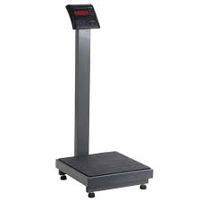
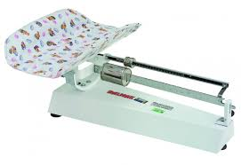
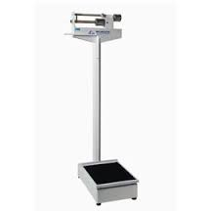
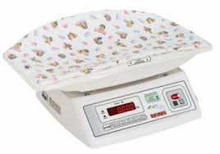
AVALIAÇÃO ANTROPOMÉTRICA
PESO: pode ser avaliado em balanças mecânicas ou (eletrônica). Aferição mínima deve ser anualmente.
Balança plataforma indicada p/ crianças maiores de 2 anos.
Procedimento: balança deve estar em local nivelado e estável durante o procedimento. Indivíduo deve estar descalço c/ o mínimo de roupa possível.

Slide 10
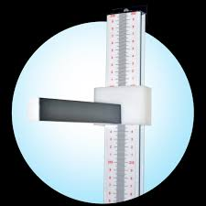
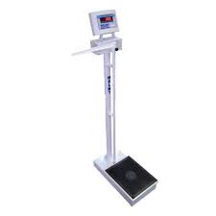
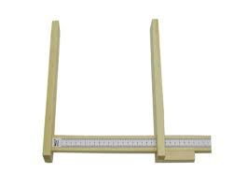
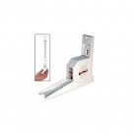
AVALIAÇÃO ANTROPOMÉTRICA
ESTATURA: pode ser verifica utilizando equipamentos como: Antropômetro infantil, horizontal, para medir o comprimento de crianças menores de 2 anos. Para adultos utiliza-se antropômetro vertical, estadiômetro, régua.

Slide 11
AVALIAÇÃO ANTROPOMÉTRICA
ESTATURA: Procedimento para avaliar:
Crianças => deitar no centro antropômetro, sem adornos na cabeça e descalço. Cabeça apoiada na parte fixa, pescoço reto, queixo afastado do peito; Pressionar cuidadosamente os joelhos p/ baixo. Encostar a parte móvel do equipamento na planta dos pés.

Slide 12
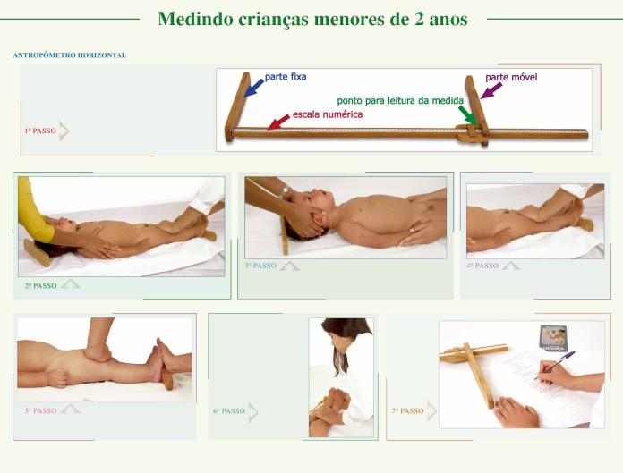
AVALIAÇÃO ANTROPOMÉTRICA

Slide 13
AVALIAÇÃO ANTROPOMÉTRICA
PERÍMETRO CEFÁLICO (PC) ou Perímetro occiptofrontal (CO): deve ser avaliado ate os dois anos. Utilizado p/ diagnostico de hidrocefalia, macro e microcefalia. Nutrição p/ avaliar desnutrição.
OBS: As aferições devem ser realizadas na primeira hora pós parto, seguida c/ 24horas após a primeira medição, e, novamente com 48h, após o nascimento do RN.
Espera-se aumento 1 cm /semana.
Recém nascido (RN): 34 – 35cm
6 meses: 42 – 44 cm
1 ano: 45 – 47 cm

Slide 14
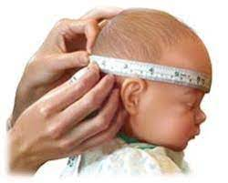
AVALIAÇÃO ANTROPOMÉTRICA
PERÍMETRO CEFÁLICO (PC) ou Perímetro occiptofrontal (CO): .
TECNICA AFERIÇÃO: fixar cabeça da criança (auxilio)
Posicionar a fita proeminência occipital - arco das sobrancelhas, acima dos olhinhos do bebê, ou seja, bem rente a testa;
Passar a fita firmemente ao redor do osso frontal sobre o sulco supra orbital, passando-a ao redor da cabeça, no mesmo nível de cada lado, e colocando-a sobre a proeminência occipital, máxima.

Slide 15
AVALIAÇÃO ANTROPOMÉTRICA
ESTATURA: Procedimento para avaliar:
Adultos => posicionar no centro, sem adornos na cabeça e descalço. Cabeça erguida longe do queixo, olhando para um ponto fixo na altura dos olhos. As pernas devem estar paralelas, formando um ângulo reto com os pés.
Ideal é encostar calcanhares, panturrilhas, glúteos, escápula e parte posterior da cabeça no estadiômetro ou parede. Quando não for possível encostar os 5 pontos posicionar no mínimo 3.

Slide 16
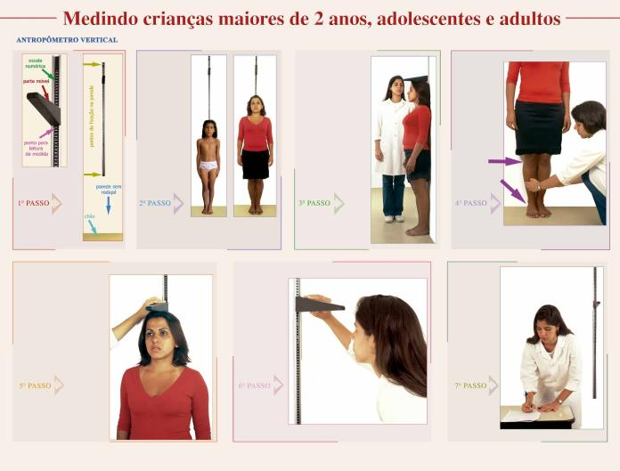
AVALIAÇÃO ANTROPOMÉTRICA

Slide 17
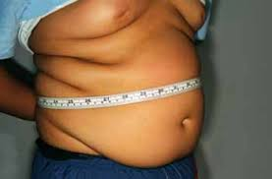
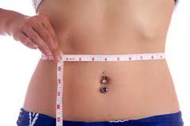
AVALIAÇÃO ANTROPOMÉTRICA
CIRCUNFERÊNCIA
CINTURA: posicionar em pé com os braços relaxados, remover roupa ou cinto. Achar ponto mais mole entre osso quadril (crista ilíaca) e a borda inferior da última costela e posicionar a fita flexível. Com dificuldade de achar o ponto mais mole, posicione a fita 2 cm acima do osso do quadril.

Slide 18
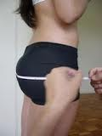
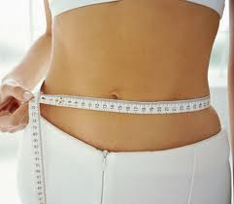
AVALIAÇÃO ANTROPOMÉTRICA
CIRCUNFERÊNCIA
ABDÔMEN: medida na protuberância máxima do abdômen, no nível da cicatriz umbilical, com o avaliado em pé, relaxado.
QUADRIL: parte mais larga do bumbum, logo abaixo do osso lateral mais saliente do quadril. geralmente fica a 20 cm abaixo da cintura. Tomada ao nível dos pontos trocantéricos direito e esquerdo.

Slide 19
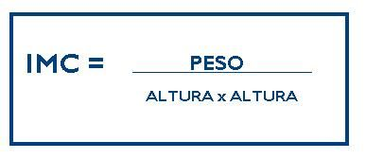
IMC
ÍNDICE DE MASSA CORPORAL (IMC): é um dos principais métodos de avaliação das condições de peso de um indivíduo.
Calculado: peso / altura x altura ao quadrado.
Não é indicado para avaliação nos seguintes grupos:
- crianças
- idosos
- pessoas musculosas
- gestantes
OBS: estes grupos de pessoas devem ser avaliados através de tabelas específicas, como também fazer avaliação individual, com profissional especializado.

Slide 20
AVALIAÇÃO IMC POR FAIXA ETÁRIA
Peso altura avaliação de IMC = peso / altura x altura.
Analisar classificação de IMC em tabela específica de acordo com a faixa etária descritas abaixo:
FAIXA ETÁRIA: 0 a 2 anos
FAIXA ETÁRIA:2 a 5 anos
FAIXA ETÁRIA: 5 a 10 anos
FAIXA ETÁRIA: 10 a 19 anos
FAIXA ETÁRIA: 20 A 60 anos
FAIXA ETÁRIA: maior de 60 anos
GESTANTES

Slide 21
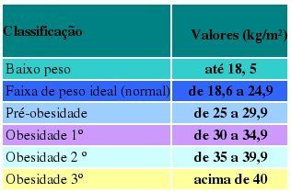
CLASSIFICAÇÃO IMC ADULTOS

Slide 22
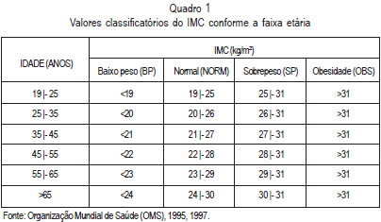
CLASSIFICAÇÃO IMC IDOSOS

Slide 23
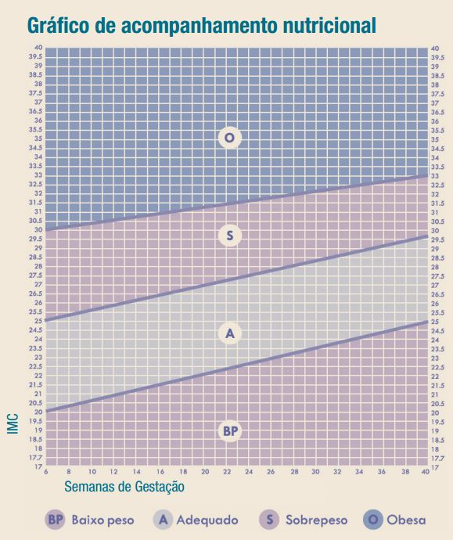
CLASSIFICAÇÃO IMC PARA GESTANTES

